Slide 1

Varstnicii din comunitatile marginalizate – protectie sociala si imbatranire activa
FONDUL SOCIAL EUROPEAN
Proiect co-finantat din Programul Operaţional Capital Uman 2014 – 2020
Axa prioritară 4: „Incluziunea socială și combaterea sărăciei”
Obiectivul tematic 9: Promovarea incluziunii sociale, combaterea sărăciei și a oricărei forme de discriminare
Prioritatea de investitii 9.ii: Integrarea socio-economică a comunităților marginalizate
Obiectivul specific 4.2: Reducerea numărului de persoane aflate în risc de sărăcie și excluziune socială din comunitățile marginalizate, prin implementarea de măsuri integrate
Titlul proiectului: „Soluții de combatere a marginalizării prin măsuri inovative sociale”
Contract nr.: POCU/20/4/2/101947
Beneficiar: Comuna Bistreț, Județul Dolj
Parteneri: P1 – Școala Gimnazială Bistreț, P2 – Fundația Magdalena Deijs

Slide 2



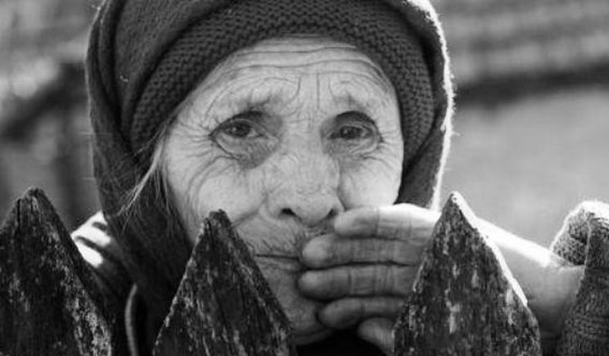
Populatia varstnica inregistreaza astazi o crestere rapida si constanta in intreaga lume.
O analiza a evolutiei numarului de persoane in varsta realizata la nivel mondial arata ca din anul 1950 pana in anul 2025 se estimeaza o crestere de trei ori a numarului de persoane in varsta de peste 60 de ani si de zece ori a celor in varsta de 80 de ani si mai mult. In fiecare luna un milion de persoane depasesc varsta de 60 de ani, din care 80% in tarile in curs de dezvoltare.

Slide 3
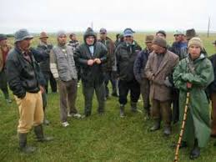
Comunitatile marginalizate:
Sunt acele comunitati care nu se pot integra intr-o societate datorita nevoilor speciale pe care le au.
Marginalizarea apare in momentul in care, un individ care in prealabil si-a insusit normele, valorile si obligatiile corespunzatoare societatii in care traieste, le incalca pe acestea pentru atingerea scopurilor si obiectivelor personale.
Marginalizarea duce la excluziune sociala

Slide 4
CINE SUNT „EXCLUŞII SOCIALI”?
Excluşii sunt indivizii şi/sau grupurile de indivizi care sunt deprivaţi de la participarea deplina la viaţa economică, socială, culturală şi politică a societăţii, unde aceştia locuiesc.
Sărăcia fiind constituită din parametri materiali şi relativi - reprezintă o precondiţie pentru apariţia excluziunii sociale
Indivizii pot fi excluşi din mai multe motive:
din cauza caracteristicilor lor individuale (bătrîni, bolnavi, persoane cu dizabilităţi, săraci, imigranţi, femei şi copii vulnerabili); sau
din cauza caracteristicilor sociale/culturale ale acestora (cum ar fi religia, rasa, etnia, casta, limba, etc. ).

Slide 5
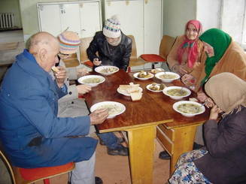

Slide 6
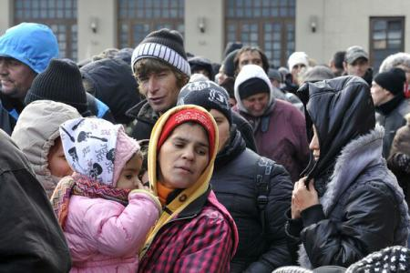
EXCLUZIUNEA SOCIALĂ - DOMENII PRINCIPALE DE ANALIZĂ:
Sărăcia şi inegalitatea,
Locuinţa şi condiţiile locative,
Piaţa muncii,
Educaţia,
Sănătatea,
Protecţia socială,
Justiţia şi securitatea,
Cultura, sportul şi petrecerea timpului liber,
Participarea la viaţa socială şi accesul la informaţii,

Slide 7
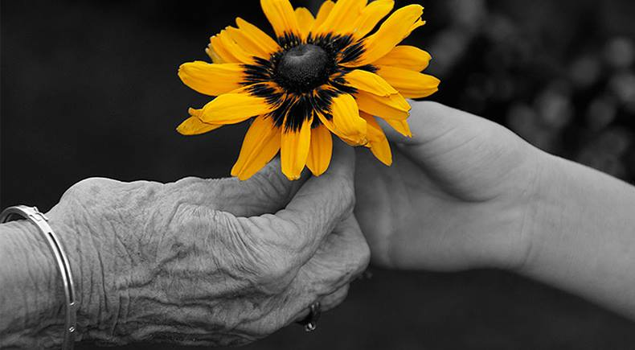
Persoane varstnice care trăiesc în comunități marginalizate
Comunităţile rurale sărace
Comunităţile urbane marginalizate
Comunități rome sărace și marginalizate

Slide 8
Persoanele varstnice din comunitatile rurale marginalizate
În România, majoritatea oamenilor expuși riscului de sărăcie sau de excluziune socială locuiesc în zonele rurale.
Criteriile principale pentru identificarea și examinarea sărăciei, mai ales sărăcia multidimensională și marginalizarea sunt:
(a) capitalul uman (de regulă educația, sănătatea și numărul de membri sau de copii ai familiei);
(b) ocuparea forței de muncă (de regulă raportat la numărul de șomeri, munca la negru, munca în agricultura de subzistență); și
(c) condițiile de locuire (mai ales referitor la nesiguranța locativă, calitatea locuințelor și racordarea la rețelele de utilități publice).

Slide 9
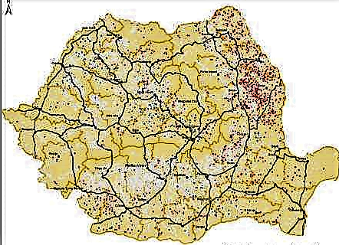

Slide 10
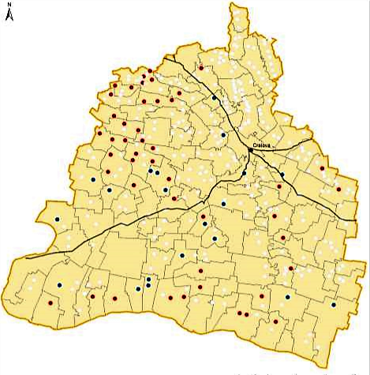
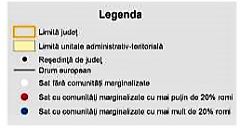
Comunitati marginalizate judetul Dolj

Slide 11
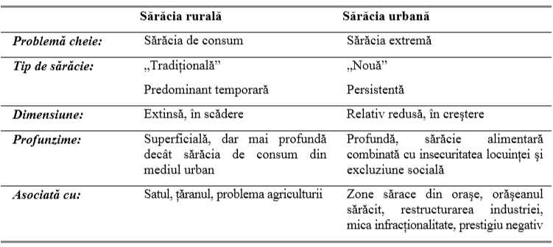
Varstnici in comunităţile urbane marginalizate

Slide 12
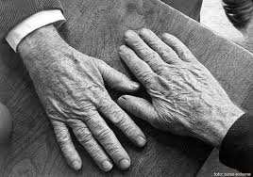
Problemele varstnicilor in mediul urban:
Nu are familie sau nu se afla in intretinerea uneia sau unor persoane
Nu are locuinta si nici nu isi poate asigura una in urma veniturilor
Nu are venituri proprii sau acestea nu sunt suficiente
Nu se poate gospodari singur sau necesita ingrijire speciala
Se afla in imposibilitate de a-si asigura nevoile socio-medicale
Traieste in saracie, singuratate, izolare
Sunt vulnerabili la imbolnaviri fizice si/sau psihice
Confruntarea cu senilitatea, dementa, Alzheimer
Pot dezvolta dependenta de alcool sau alte substante toxice
Pot fi victime ale abuzului, violentei,

Slide 13
Persoanele varstnice in comunitatile marginalizate rome
90% din membrii comunităţilor de romi sunt afectaţi de sărăcie şi excluziune socială
Deprivarea/privaţiunea materială este însoţită de condiţii de locuit precare.
O mare parte din locuinţele romilor sunt construite din paiantă şi chirpici, nefiind conectate la utilităţi (apă, canalizare şi gaze)
Romii sunt obligaţi să-i ajute întotdeauna pe membrii familiei lor şi apoi pe membrii grupului
Cel mai bătrân poartă titlul de baro rom (baron), sero rom, grofo, kraljo
Sărăcia în rândul vârstnicilor reprezintă o problemă din ce în ce mai mare pentru comunităţile defavorizate şi pentru populaţia aflată în risc de sărăcie
speranţa de viaţă care este cu 10-15 ani mai mică faţă de cea a populaţiei majoritar româneşti
Accesul mai muld decat limitat la serviciile sociale

Slide 14
Concluzii:
Populatia Romaniei este intr-un proces de crestere a imbatranirii populatiei
Imbatranirea populatiei este strans legata de problema saraciei
Vârstnicii sunt, în prezent, o categorie socială cu probleme specifice complexe, care se accentuează, în condiţiile lipsei serviciilor specializate de asistenţă.
O mare parte a acestora nu dispun de resurse suficiente pentru o viaţă decentă, nu au condiţii de a participa activ la viaţa publică, socială şi culturală, nu au libertatea de decizie asupra propriei vieţi şi nu dispun de serviciile sociale de îngrijire în funcţie de nevoile individuale.
Dacă bătrânul devine dependent, el devine nefolositor şi atunci este îndepărtat sistematic de către membrii familiei şi marginalizat.
Izolarea persoanelor vârstnice este o urmare a condiţiilor restrictive de mediu
Persoanele vârstnice trebuie sprijinite pentru ca să se poată simţi încă utile pentru societate

Slide 15
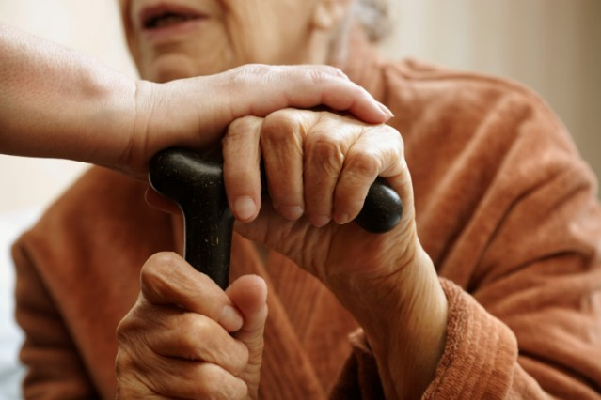

Slide 16
Asigurarea unei vieţi mai sănătoase, mai productive, participative şi independente este de o importanţă esenţială pentru grupurile mari de persoane care ajung la vârste înaintate
Îmbătrânirea sănătoasă reprezintă o premisă pentru o viaţă mai lungă şi activă şi implică o atenţie urgentă acordată măsurilor preventive, detectării timpurii şi tratamentului bolilor cronice.
Pentru a atinge ţinta României privind ocuparea forţei de muncă în 2020 este nevoie de rate de ocupare a forţei de muncă semnificativ mai mari în rândul populaţiei vârstnice, mai ales în zonele urbane.
Participarea socială prezintă beneficii atât pentru furnizorii cât şi pentru destinatarii eforturilor de voluntariat
Politicile din domeniul îmbătrânirii active nu pot avea succes decât atunci când sunt implementate printr-o abordare sistemică intersectorială

Slide 17
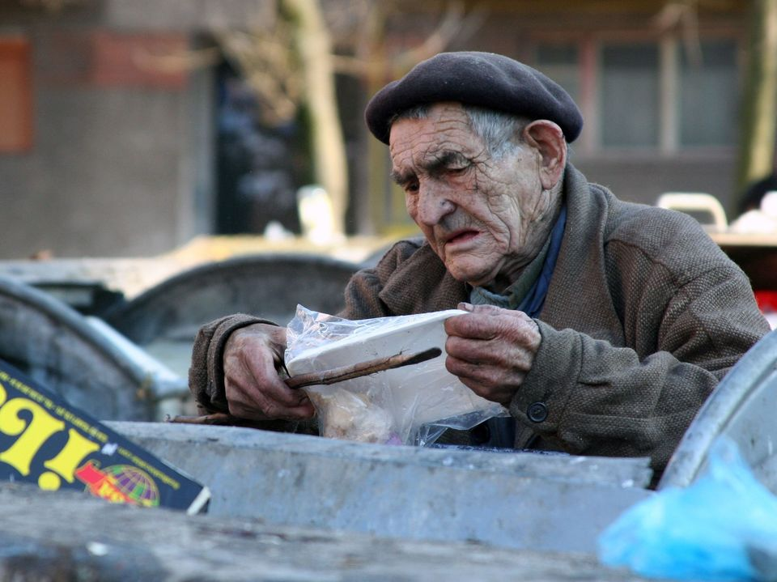
Directii pentru prelungirea vietii active
Revizuirea legislaţiei privind pensionarea
Modificări ale politicilor de resurse umane pentru o mai bună integrare a lucrătorilor vârstnici
Crearea locurilor de muncă favorabile vârstnicilor și care nu afectează negativ sănătatea
Îmbunătățirea abilităților, a capacității de angajare și a independeței populației vârstnice

Slide 18
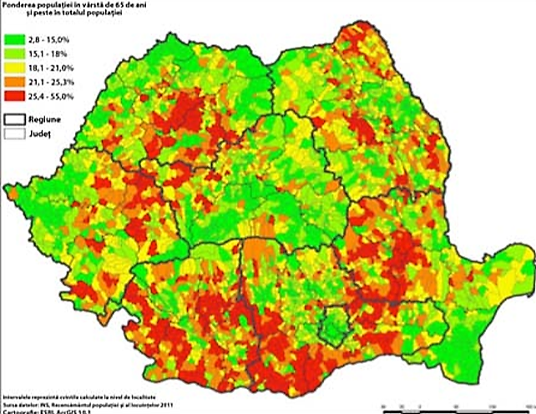
Ponderea populatiei in varsta de peste 65 de ani si peste

Slide 19
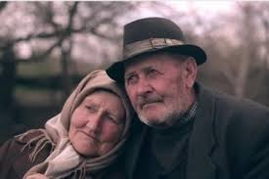
Metode de prelungire a duratei de viata si imbatranire sanatoasa
Detectarea timpurie şi tratamentul bolilor cronic
Reducerea factorilor de risc precum fumatul şi consumul de alcool
O alimentaţie sănătoasă şi menţinerea activităţii fizice

Slide 20
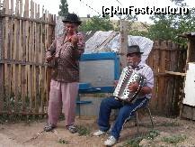
Promovarea angajarii sau mentinerii in campul muncii a persoanelor cu o varsta mai inaintata
Creșterea ratelor de ocupare a populației mai în vârstă este necesară pentru economia românească
Se impune modificarea modului in care se fac pensionarile: politica de pensionare obligatorie în sectorul public este extrem de contraproductivă
În sectorul privat, piața inflexibilă a muncii și reglementările privind munca fac dificilă concedierea, concentrând orice ajustări necesare ale forței de muncă pe angajații mai în vârstă
promovarea continuării lucrului după îndeplinirea condițiilor de pensionare
Ar putea fi garantată reducerea ratelor de asigurări sociale plătite de lucrătorii vârstnici şi de angajatorii lor

Slide 21
Cresterea participarii active a varstinicilor la viata sociala si politica a comunitatii din care fac parte
Ce solutii gasim?
Sa vorbim...

Slide 22
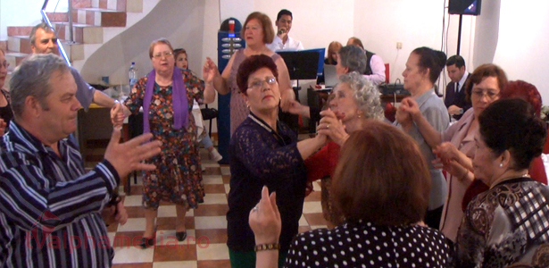
Promovarea la nivel de comunitate a unor servicii de ingrijire sau de petrecere a timpului liber de catre persoanele aflate la o varsta mai inaintata.
Ce solutii gasiti?

Slide 24
Măsurile trebuie concepute astfel încât să permită persoanelor vârstnice să aleagă liber propriul stil de viaţă şi să ducă o existenţă independentă:
• punerea la dispoziţie a unor locuinţe corespunzătoare nevoilor acestora şi a stării lor de sănătate sau sprijin adecvat în vederea amenajării locuinţei;
• asigurarea mijloacelor materiale necesare unui trai decent;
• sprijinirea persoanelor aflate în situaţii dificile;
• asigurarea de servicii sociale de îngrijire în funcţie de nevoile individuale;
• îngrijirea sănătăţii şi servicii pe care starea acestora le impune.

Slide 25
Va multumim!

